Slide 1

PHÒNG GIÁO DỤC VÀ ĐÀO TẠO QUẬN LONG BIÊN TRƯỜNG MẦM NON HOA SỮA Đề tài :Truyện: “Mặt trời đi đâu “ Lứa tuổi:24-36 tháng Thời gian: 15-20 phút Giáo viên: Nguyễn Khánh Ly
LĨNH VỰC PHÁT TRIỂN NGÔN NGỮ

Slide 2

Ổn định tổ chức:
Chơi trò chơi “ Mưa to mưa nhỏ ”

Slide 3
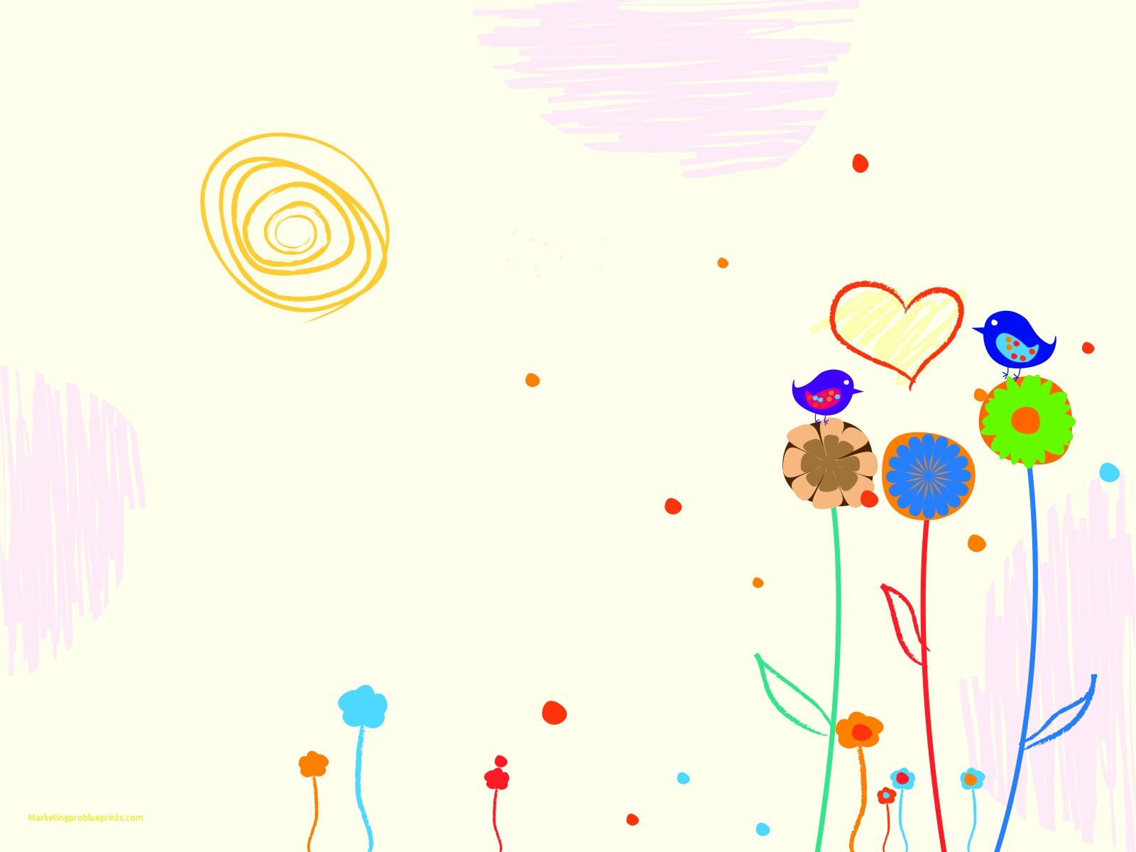
2.Phương pháp hình thức tổ chức:
Cô kể chuyện cho trẻ nghe

Slide 4

Cô kể chuyện cho trẻ nghe

Slide 5
Đọc vè “ Mặt trời ”

Slide 6
Cô và trẻ kể chuyện

Slide 7

Hát và vận động “ Cháu vẽ ông mặt trời ”

